Slide 1

TOÁN 3
Tập 1
Tuần 5
Bài 12: Bảng nhân 9 – Tiết 2

Slide 2


Ấn để đến trang sách

Slide 3



Đến giờ câu cá rồi. Các cháu giúp ông nhé ^^
PLAY

Slide 4
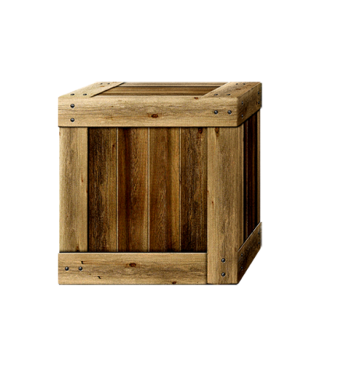








Câu 1: 9 $×$ 3 $=$ ?
12
21
27
36
Sai mất rồi
B
Sai mất rồi
Sai mất rồi
D
A
C
Notes:
Hướng dẫn: GV click vào các hộp chọn đáp án tương ứng.

Slide 5

Câu 2: 9 $×$ 6 $=$ ?
15
54
36
56
Sai mất rồi
B
Sai mất rồi
Sai mất rồi
A
C
D
Notes:
Hướng dẫn: GV click vào các hộp chọn đáp án tương ứng.

Slide 6

Câu 3: 9 $×$ 2 $=$ ?
11
21
18
16
Sai mất rồi
B
Sai mất rồi
Sai mất rồi
D
A
C
Notes:
Hướng dẫn: GV click vào các hộp chọn đáp án tương ứng.

Slide 7

Câu 4: 9 $×$ 9 $=$ ?
81
72
56
63
C
D
Sai mất rồi
Sai mất rồi
Sai mất rồi
A
B
Notes:
Hướng dẫn: GV click vào các hộp chọn đáp án tương ứng.

Slide 8

Ấn để đến trang sách

Slide 9

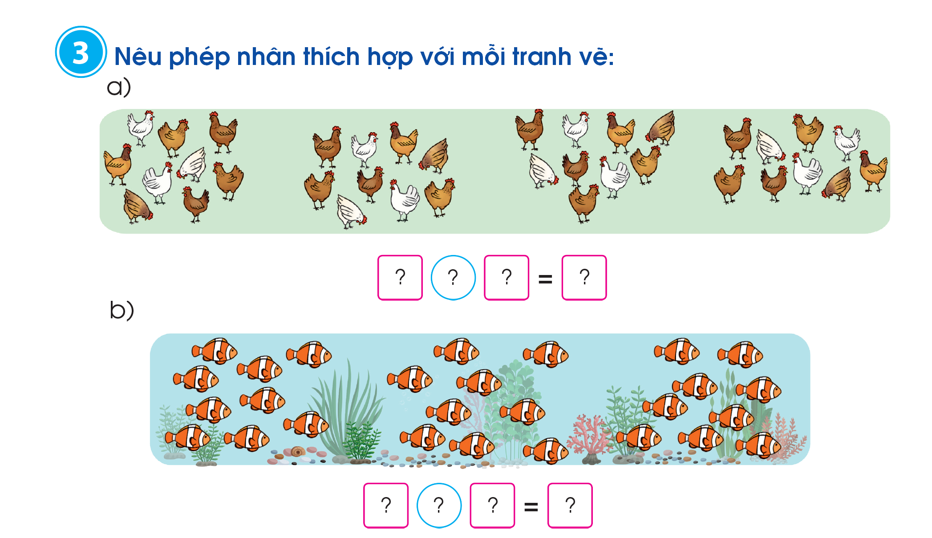




3
Nêu phép nhân thích hợp
$$\text{9}$$
$$×$$
$$\text{4}$$
$$\text{36}$$

Slide 10






3
Nêu phép nhân thích hợp
$$\text{9}$$
$$×$$
$$\text{3}$$
$$\text{27}$$
Nếu có 5 đàn cá như thế thì có tất cả bao nhiêu con cá?
$$\text{9}×\text{5}=\text{45}$$
$$\text{(}\text{con} \text{c}\text{á}\text{)}$$

Slide 11
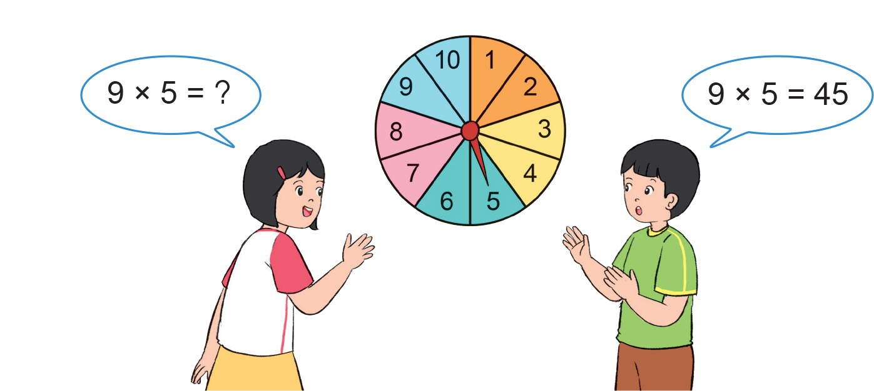
4
Quay vòng tròn để kim chọn một số bất kì. Thực hiện phép nhân 9 với số đó rồi nêu kết quả.

Slide 12



4
Quay vòng tròn để kim chọn một số bất kì. Thực hiện phép nhân 9 với số đó rồi nêu kết quả.
VÒNG QUAY
MAY MẮN
QUAY
Notes:
Click vào QUAY để vòng quay may mắn xoay.
Click vào QUAY một lần nữa để dừng lại.

Slide 13

Ấn để đến trang sách

Slide 14

5
Mỗi chiếc bánh ngọt được trang trí bởi 9 quả dâu tây. Hỏi để trang trí 10 chiếc bánh như vậy thì cần bao nhiêu quả dâu tây?

Slide 15
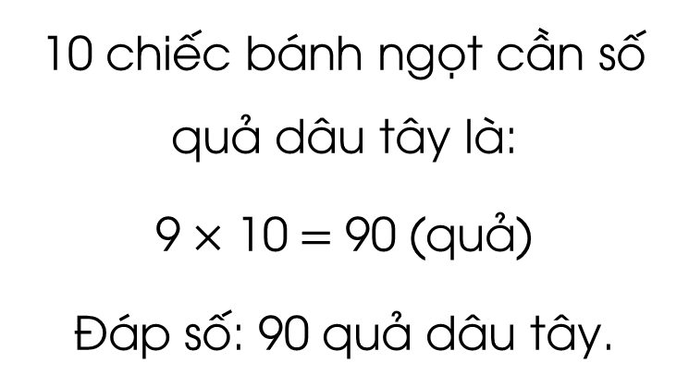
5
Tóm tắt
Bài giải
Mỗi chiếc bánh ngọt: 9 quả dâu tây.
10 chiếc bánh ngọt: ? dâu tây.
10 chiếc bánh ngọt cần số quả dâu tây là:
9$×$ 10$=$ 90 (quả)
Đáp số: 90 quả dâu tây.

Slide 16
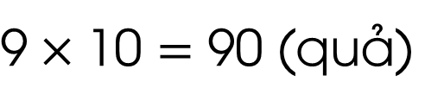
5
Kể một tình huống thực tế sử dụng phép nhân trong bảng nhân 9?
Bác bán trứng có 10 khay trứng vịt, mỗi khay có 9 quả. Hỏi Bác bán trứng có tất cả bao nhiêu quả trứng?
$\text{9}×\text{10}=\text{90}$ (quả)

Slide 17

Qua bài này, các em biết thêm được điều gì?

Slide 18
HƯỚNG DẪN VỀ NHÀ
Ôn lại kiến thức đã học
Hoàn thành bài tập trong SBT
Đọc trước bài: Luyện tập

Slide 19


Slide 20


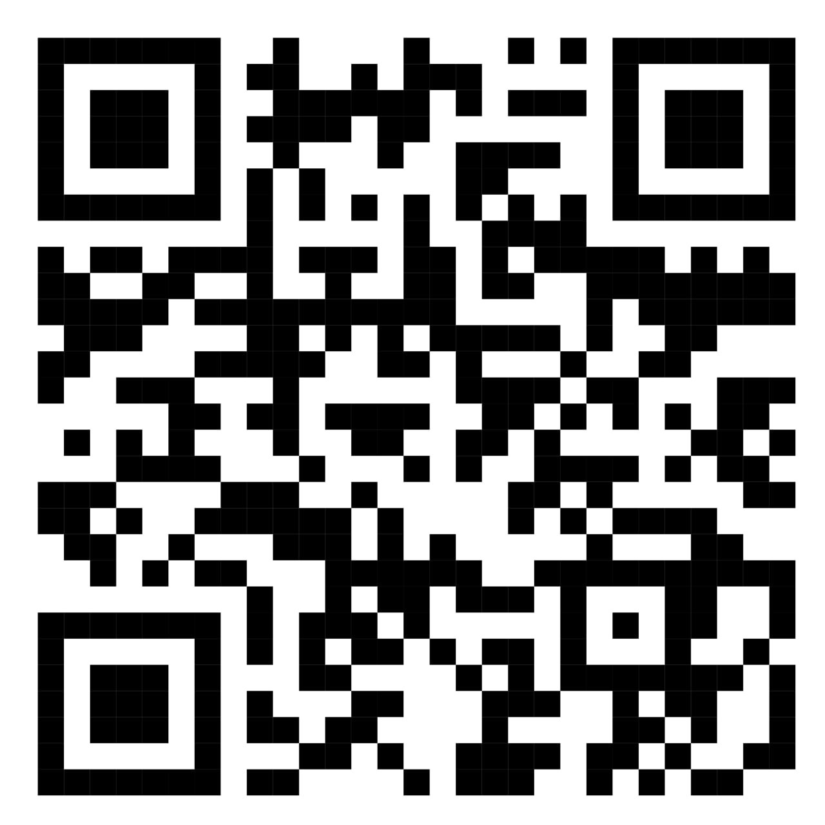
Để kết nối cộng đồng giáo viên và nhận thêm nhiều tài liệu giảng dạy,
mời quý thầy cô tham gia Group Facebook
theo đường link:
Hoc10 – Đồng hành cùng giáo viên tiểu học
Hoặc truy cập qua QR code

